Slide 1
Introduktion til PHP
Variabler, date, string, funktioner

Slide 2
Generelt om PHP og webdesign
HTML, CSS, JavaScript
Klient
Server
Leverer HTML,
CSS og JavaScript
HTML kan kun bruges til at vise ting på en skærm
HTML indeholder ingen logik eller mulighed for at ændre ting dynamisk
CSS kan anvendes til visse dynamiske ting
SCSS kan anvendes til mere logik
JavaScript kan anvendes til logik og mange flere dynamiske ting
JavaScript bruges lokalt på din klient (i din browser) og kan ligge i baggrunden og lytte efter bestemte hændelser, som så aktiverer JavaScriptet
I modsætning til JavaScript oversættes al PHP på webserveren og returnerer herefter et HTML-dokument til klienten
Dette HTML-dokument kan også indeholde JavaScript
PHP genererer kun dokumenter, når serveren kontaktes (enten ved klik på link eller ved at reloade siden)
Vis mig hjemmeside
HTML, CSS, JavaScript
PHP
Klient
Server
Genererer HTML dokument ud fra PHP-koden
Leverer HTML,
CSS og JavaScript
Vis mig hjemmeside
HTML, CSS (evt. JavaScript)

Slide 3
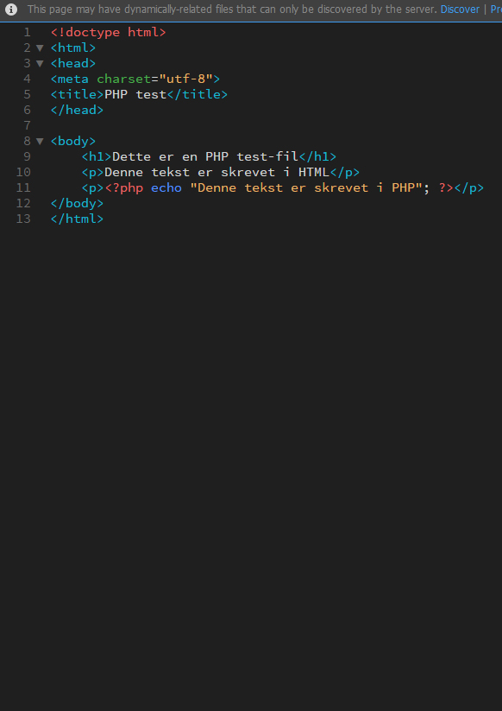
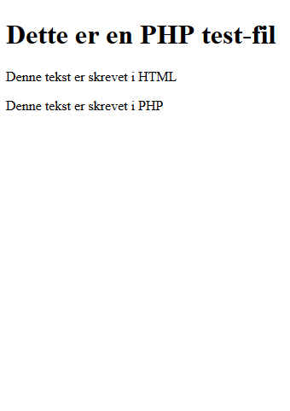
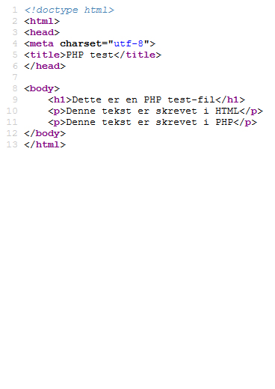
Generelt om PHP og webdesign
Bagvedliggende kode
Dette vises i browseren
Denne kildekode har PHP genereret

Slide 4
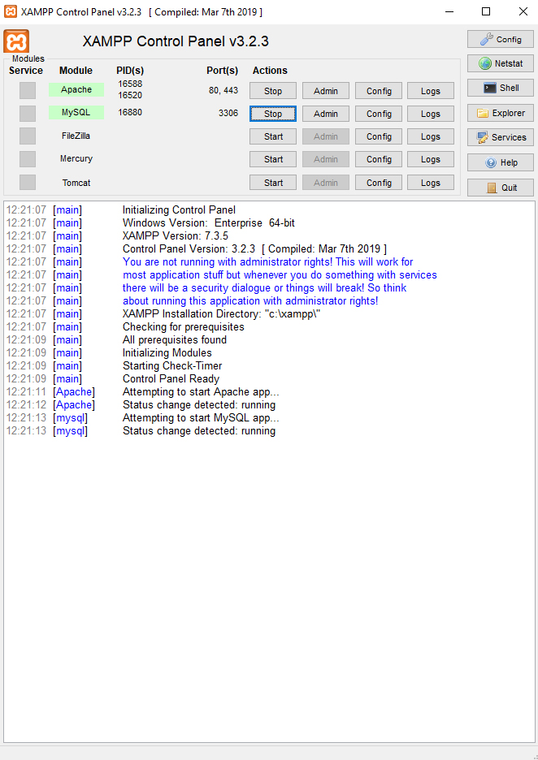
PHP og webserver
PHP kræver ALTID en kørende server for at kunne omsætte/compile dine .php filer til HTML
Det betyder, at hvis du arbejder lokalt (fx i VS Code eller Dreamweaver), skal du have enten en lokal webserver kørende for at kunne se dine .php filer MAMP, XAMPP eller lignende eller også skal du have en online webserver – vi bruger AspITs egen webserver: aspitcloud
Lokal webserver:
I XAMPP er mappen htdocs din rodmappe, så hvis du i en browser skriver http://localhost vil der bliver vist den index-fil, som ligger i mappen htdocs
Du kan oprette undermapper under htdocs til dine forskellige php-sites, som du arbejder på i VS Code, så får du vist dit website med http://localhost/[ditmappenavn]
Online webserver:
På aspitcloud er public_html din rodmappe, så hvis du i en browser skriver [ditbrugernavn].aspitcloud.dk er det index-filen i public_html, der bliver vist
Du kan oprette undermapper under public_html, som så kan findes på url’en [ditbrugernavn].aspitcloud.dk/[ditmappenavn]

Slide 5
PHP syntax
Php koden startes med <?php og afsluttes med ?>
Alle sætninger afsluttes med ; (semikolon)
Variabler starter med $ (dollartegn)
Brug camelCase til variabel- og funktionsnavne
Der er tre måder at udkommentere linjer på i php:
// → resten af denne linje udkommenteres
# → resten af denne linje udkommenteres
/* */ → al tekst mellem disse to tegn udkommenteres
Vær obs på at dine kommentarer kun gælder indenfor din php kode. Så hvis du har php kode embedded i HTML, så gælder ”resten af linjen” altså kun i php delen og ikke for HTML delen

Slide 6

PHP syntax
Best practice: PHP kode, som ikke er relevant at have et bestemt sted i din HTML-kode, skrives øverst i dokumentet (over dit <!doctype html> tag)
Tekststrenge
Tekststrenge kan skrives i enten ‘ ‘ (enkelte citationstegn) eller ” ” (dobbelte citationstegn)
Med dobbelte citationstegn, får man automatisk interpolation af variabler: ”Mit fornavn er $fornavn”;
To tekststrenge kan sættes sammen med dot concatenation (punktum)
$fornavn . $efternavn (HanneLund)
$fornavn . ‘ ‘ . $efternavn (Hanne Lund)

Slide 7

PHP variabler
En php variabel oprettes ved at tildele den en værdi
Php variabler skal ikke deklareres som en bestemt type
Php variabler starter altid med $ (dollartegn)
Første tegn i variabelnavnet skal være et bogstav eller _ (underscore)
Variabelnavne kan indeholde bogstaver, tal og underscore
Best practice er camelCase
Variabelnavne er case sensitive
Du kan udskrive (skrive som HTML) med funktionen echo <?php echo $variabel; ?>
Du kan også anvende en forkortelse for echo: <?= $variabel; ?>

Slide 8

PHP variabler
Du kan finde en variabels type ved at bruge den indbyggede funktion gettype($variabel)
Funktionen returnerer indholdet i variablens type
Du kan gennemtvinge at indholdet af en variabel opfattes som en bestemt type ved at caste en variabel
Det gør du ved at skrive typen foran variablen i parentes
(int) $alder
(string) $UserID
Når du caster til en anden type, kan der opstå nogle uventede resultater. Du kan læse mere om det på php.net - den officielle php-dokumentation

Slide 9
Vi tager lige denne her igen
Bagvedliggende kode
Dette vises i browseren
Denne kildekode har PHP genereret

Slide 10
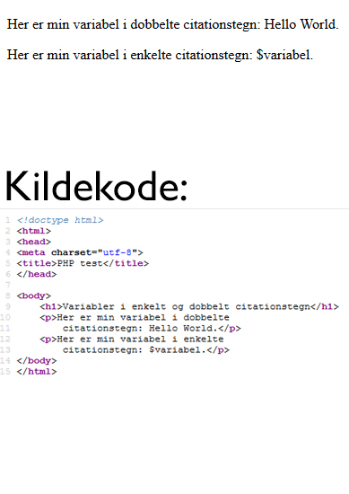
PHP variabler
Du kan inkludere en variabel i en tekststreng i php, som du har skrevet i dobbelte citationstegn:
<p><?php echo "Her er min variabel i dobbelte citationstegn: $variabel."; ?></p>
Dette vil udskrive værdien af din variabel midt i tekststrengen
Hvis du skriver en lignende sætning i enkelte citationstegn: <p><?php echo ‘Her er min variabel i enkelte citationstegn: $variabel.’; ?></p>
… kan du meget hurtigt se, at kodeeditoren opfatter variablerne forskelligt, for nu får den samme farve, som resten af tekststrengen
Enkelte citationstegn tager alt det, der står mellem de enkelte citationstegn helt bogstaveligt

Slide 11

Date funktionen
Php’s date-funktion kan anvendes til mange brugbare ting $dato = date(‘argument’);
Du kan få returneret mange forskellige dato- og tidsformater vha et argument
I manualen kan du se de forskellige argumenter, som date kan anvendes med for at give forskellige resultater
Fx giver date(‘j’) månedsdagen uden foranstillet 0 – altså f.eks. returneres 4, hvis det er d. 4. i en måned
https://www.php.net/manual/en/function.date.php

Slide 12

String funktioner
Alle string funktioner kan findes i php-manualen her: https://www.php.net/manual/en/ref.strings.php
Der er mange funktioner, som kan bruges til strings, men nogle af de mest nyttige er:
strtoupper($streng) – konverterer hele strengen til store bogstaver
strtolower($streng) – konverterer hele strengen til små bogstaver
ucwords($streng) – konverterer første bogstav i alle ord i strengen til stort bogstav
explode(‘adskiller’, $streng, (max_antal)) – ”eksploderer” en tekststreng til et array og bruger adskilleren til at skille elementerne fra hinanden. Max_antal er ikke påkrævet
Implode((‘adskiller’), $streng) - ”imploderer” et array til en tekststreng uden mellemrum mellem elementerne, med mindre man har angivet en adskiller
Strlen($streng) – returnerer længden på en streng (inkl. mellemrum)

Slide 13

String funktioner
Strpos ($streng, ’det_vi_leder_efter’)
Finder en bestemt substrengs placering i en streng
Første karakter er 0
Substr ($streng, frapositionnummer, [længde])
Returnerer en del af en streng fra den karakter, man angiver i 2. argument (starter fra 0)
Hvis man angiver et negativt tal, tæller den fra slutningen af strengen (-1 er sidste karakter, -2 er næstsidste osv)
Hvis man angiver et positivt tal som længde, tæller den så mange karakterer frem efter startpositionen
Hvis man angiver et negativt tal som længde, slutter den ved slutningen minus det negative tal, man har angivet
Substr(’abcdefg’, 2, -2) – vil starte ved position 2 (c) og returnere frem til slutningen -2 (f), så ’cdef’
Hvis man angiver en ugyldig værdi i længde eller startposition, returneres ”false”

Slide 14

Funktioner
Funktioner i php fungerer meget som funktioner i C#
Start altid med keywordet function
Herefter funktionens navn i camelCase
Sørg for at give dine funktioner nogle gode forståelige navne, så både du og andre nemt kan gennemskue din kode
Uddyb hvad funktionen laver med kommentarer
Herefter de argumenter, som funktionen tager imod
Værdier returneres med keywordet return function myFunction($filename) { … funktionens kode her… return $variabel; }

